Slide 1
Практическо-творческий проект «Путешествие по сказкам А. С. Пушкина»

Slide 2
Номера слайдов
4 – Актуальность выбранной темы.
5 - Цели и задачи выбранной темы.
6 – Обеспечение.
7 - Включение родителей.
8 - Продолжительность проекта, Участники.
9 - Предполагаемый результат.
10 - Продукт проектной деятельности.
11 - Подготовительный этап.
12 – 43 - Основной этап.
44 – Заключительный этап.

Slide 3
Введение
Актуальность выбранной темы
Искусство – одно из мощных средств воспитания чувств, поэтому надо учить детей понимать и любить произведения литературы, живописи, музыки, научить понимать, что чрезвычайно важную роль играют и художественные средства, с помощью которых художник создает образ. В литературе – это выразительные средства языка, в изобразительном искусстве - линии и краски, в музыке – звуки, в танце – движения. Поэтому, когда мы знакомим ребенка с каким-либо видом творческой деятельности, это положительно влияет на освоение им другой, обогащает опыт, вызывает более глубокие чувства и эмоции. Одним из самых ярких творцов художественных образов, доступных пониманию детей является А.С.Пушкин. Напевность, ритмичность, лаконичность, выразительность, музыкальность его стихов всегда находит отклик в душе, как взрослого, так и ребенка. Рано или поздно поэт становится другом каждому читающему человеку, и задача взрослых - познакомить с ним ребенка как можно раньше и сделать его стихи, сказки жизнь частью внутреннего мира растущего человека.

Slide 4
Цели и задачи:
Цель: создание условий для активного использования литературного опыта детей в их творческой деятельности.
Задачи:
1. Способствовать формированию интереса к книгам, литературным произведениям.
2. Познакомить детей с творчеством великого русского поэта и писателя А. с. Пушкина.
3. Воспитывать умение слушать и понимать литературные произведения, эмоционально откликаться на них.
4. Способствовать развитию свободного общения со взрослыми и сверстниками в ходе реализации проекта
5. Развивать элементы творчества, учить использовать прочитанное в других видах деятельности.

Slide 5
Обеспечение: книги, литературный материал по теме проекта, видеосюжеты, иллюстрации, материалы для продуктивной деятельности, магнитофон, проектор, компьютер, игры по сказкам.

Slide 6
Включение родителей: подбор книг, совместное творчество детей и родителей по теме проекта, совместное просматривание мультфильмов с детьми, обогащение детской домашней библиотеки.

Slide 7
Продолжительность: 1 месяц Участники: дети подготовительной группы, воспитатели, музыкальный руководитель, родители, Образовательные области интегрированные: «Коммуникация», «Познание», «Чтение художественной литературы», «Художественное творчество», «Социализация»…

Slide 8
Предполагаемый результат: - развитие интереса к творчеству А.С. Пушкина, к русской литературе; - развитие у детей познавательной активности, творческих способностей, коммуникативных навыков; - совершенствование звукопроизношения, выразительности и связной речи детей. - развитие эмоциональной отзывчивости; - самостоятельная музыкально-художественная, театральная, изобразительная и познавательная творческая деятельность детей; - гармонизация отношений между взрослыми и детьми.

Slide 9
Продукт проектной деятельности: - выставки рисунков, поделок, работы по аппликации по сказкам А.С Пушкина.

Slide 10
Основные этапы реализации проекта: Подготовительный: - опрос родителей и детей о том, какие книги дома читают, есть ли в домашней библиотеке произведения А.С Пушкина; - обсуждение проекта, выяснение возможностей, средств, необходимых для реализации проекта; - подбор методической, художественной литературы, иллюстраций. - подбор материала для изобразительной и продуктивной деятельности; - музыкальные произведения.

Slide 11
Основной этап:

Slide 12
Беседа по сказке Пушкина « Сказка о царе Салтане»

Slide 13
Заучивание стихотворения А.С Пушкина «У Лукоморья дуб зеленый…»

Slide 14
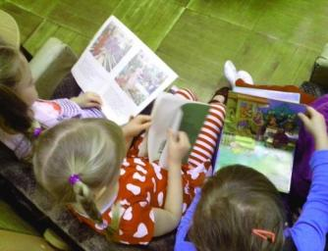
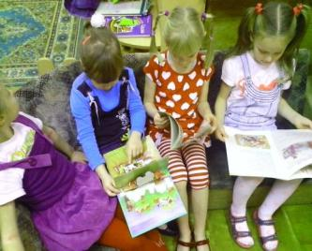
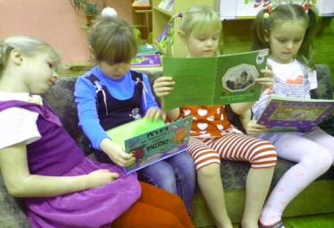
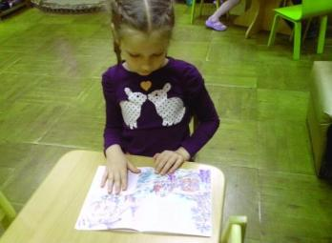
Рассматривание иллюстраций по сказкам А.С. Пушкина.

Slide 15
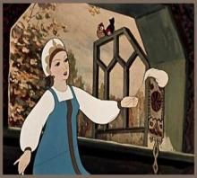
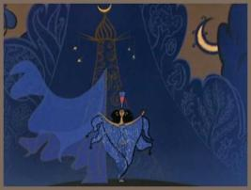
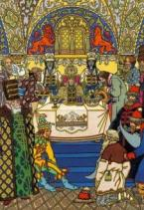
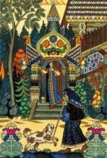
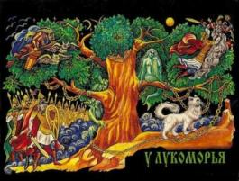
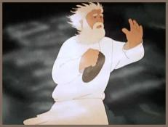
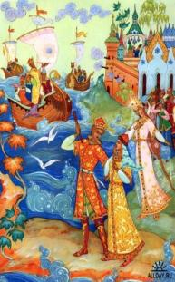
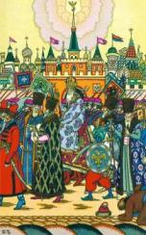
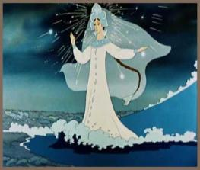
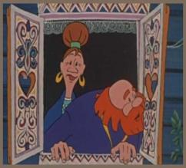

Slide 16
Беседа о Пушкине

Slide 17
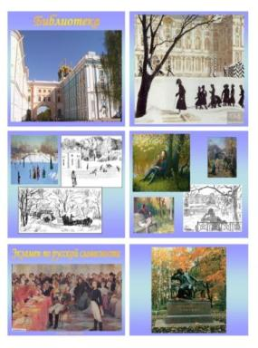
Лицейские годы А.С. Пушкина

Slide 18
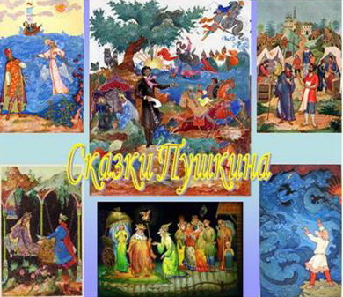
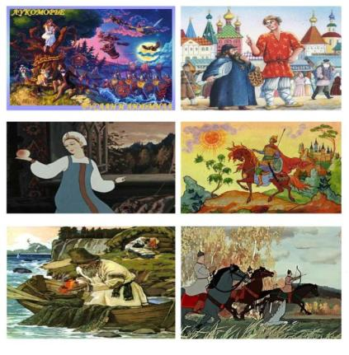
Презентация по сказкам А.С. Пушкина

Slide 19
Аппликация «У Лукоморья дуб зеленый» (Коллективная работа детей подготовительной группы)

Slide 20
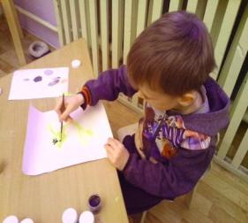
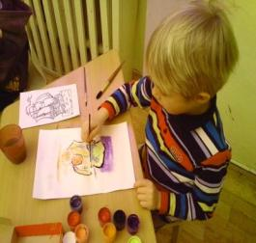
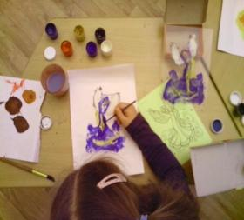
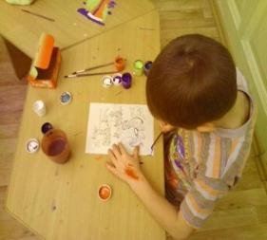
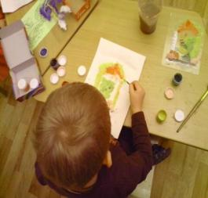
Рисование. Тема ”Любимые герои Пушкинских сказок”

Slide 21
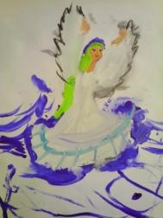
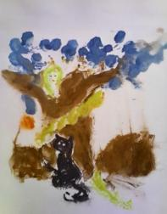
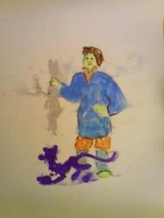
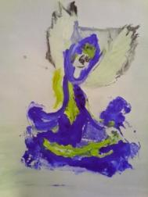
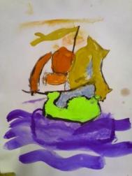
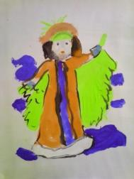
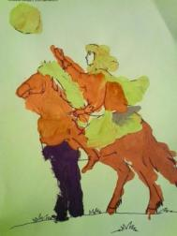
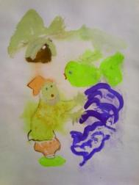
Наши работы

Slide 22
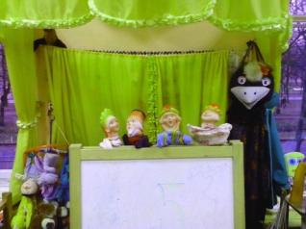
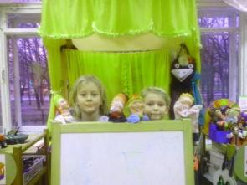
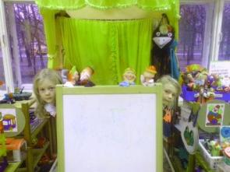
Драматизация отрывков из любимых сказок А.С. Пушкина.

Slide 23
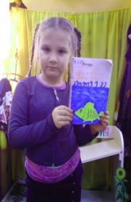
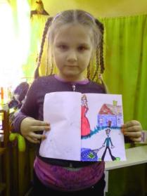
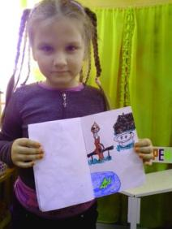
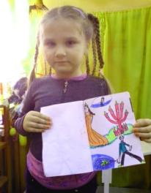
Совместное творчество детей и родителей: изготовление книжек – малышек.

Slide 24
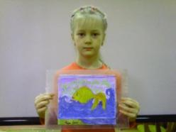
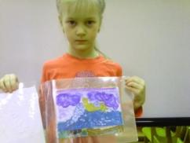
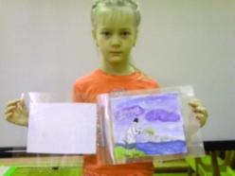
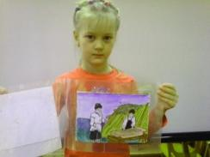
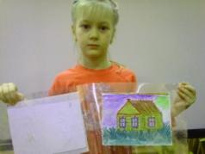
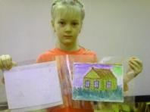
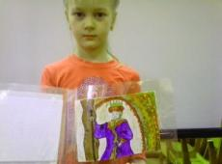
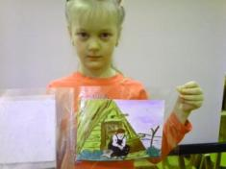

Slide 25
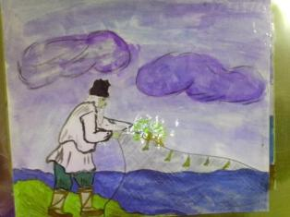
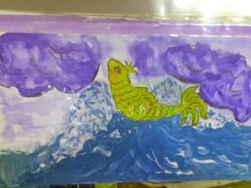
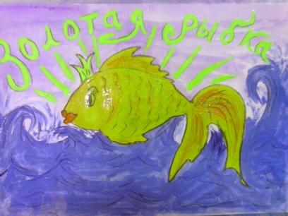
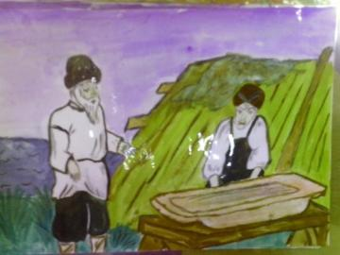
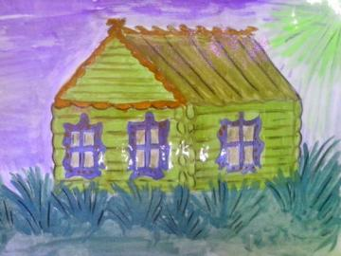

Slide 26
Совместное творчество детей и родителей в рисунках

Slide 29
Лепка по теме: ‘’Белка песенки поёт, Да орешки всё грызёт…’’

Slide 30
Аппликация к сказке «Золотая рыбка»

Slide 31
Игра-фантазия «Если б я поймал золотую рыбку»

Slide 32
Самостоятельная деятельность детей
Рассматривание иллюстраций в различных книгах сказок А.С Пушкина.
Самостоятельная изобразительная деятельность по сказкам (рисование, раскраски, лепка, аппликация, ручной труд).
Творческая театрализованная деятельность.

